Slide 1
Proyecto Intermodular · Mayo 2026
Roman Maeztu
Sistema predictivo de recomendación de riego
AEMET + cálculo agronómico + Machine Learning para decidir cuánta agua aplicar a una parcela.
AEMET
ET0/Kc
ML
Demo
datos oficiales
cálculo trazable
capa predictiva
servicio usable
estación, fechas y clima
mm de riego -> litros
predice riego_bruto_mm
Streamlit + CSV estable
Defensa TFG · Agricultura de precisión aplicada al riego
01

Slide 2
ESTRUCTURA DE DEFENSA
La presentación cuenta el proyecto en 30 minutos, con una demo breve dentro del relato.
3 min
4 min
5 min
6 min
6-8 min
4-5 min
Contexto y problema
Objetivos y alcance
Arquitectura y datos
Cálculo y ML
Demo estable
Resultados y cierre
Idea de control
Regla de exposición
La demo no dura 30 minutos: es una prueba de 6-8 minutos dentro de una defensa completa.
Cada bloque responde a una pregunta: por qué, qué se ha hecho, cómo funciona y qué resultados produce.
Guion preparado para defensa oral de 30 minutos
02

Slide 3
PROBLEMA
Regar por calendario o intuición puede desperdiciar agua o generar estrés hídrico.
Riego insuficiente
Riego excesivo
Pregunta del proyecto
La planta recibe menos agua de la necesaria. Puede aparecer estrés hídrico, menor desarrollo y pérdida potencial de producción.
Se desperdicia agua, aumenta el coste energético y puede empeorar la eficiencia del uso del recurso.
¿Cuánta agua necesita esta parcela, con este cultivo, en este periodo climático?
Problema: eficiencia hídrica y toma de decisiones basada en datos
03

Slide 4
OBJETIVOS
La escalera de objetivos convierte una idea general en entregables comprobables.
1
Variables
clima, cultivo y parcela
Cumplido
2
AEMET
estaciones y datos diarios
Cumplido
3
Cálculo
ETc, lluvia, riego y litros
Cumplido
4
Cultivos
olivar, cítricos y almendro
Cumplido
5
ML
predicción de riego_bruto_mm
Cumplido
6
Interfaz
Streamlit para cliente
Cumplido
7
Validación
tests, capturas y GitHub
Cumplido
Objetivo general: optimizar la recomendación de riego con datos y ML
04

Slide 5
ALCANCE
El proyecto defiende lo implementado: necesidad hídrica, no diseño hidráulico.
Sí se entrega
Queda fuera / mejora futura
✓
AEMET API, CSV local y caché
—
Sensores IoT en campo
✓
Cálculo de litros y mm de riego
—
BigQuery desplegado
✓
Tres cultivos configurables
—
Diseño de goteros
✓
Interfaz Streamlit
—
Humedad del suelo como entrada
✓
Modelo ML entrenable
—
Validación con riego real
✓
Pruebas unitarias y GitHub
—
ROI comercial medido
Alcance actualizado: IoT y BigQuery se mencionan solo como futuro
05

Slide 6
ARQUITECTURA
El sistema transforma una petición del cliente en una recomendación exportable.
Cliente
Streamlit
AEMET / CSV
ETL
Cálculo + ML
Informe
zona · fechas · cultivo · superficie
>
interfaz de decisión
>
datos climáticos
>
limpieza y estructura
>
mm de riego
>
litros y detalle diario
Modo defensa
Modo real
Usar CSV local evita depender de la API durante la exposición y mantiene los resultados reproducibles.
La misma arquitectura permite volver a AEMET API o caché local cuando se necesite actualizar datos.
Arquitectura: Streamlit + AEMET/CSV + motor agronómico + ML
06

Slide 7
DATOS DE ENTRADA
El flujo principal usa solo variables necesarias para calcular agua.
Localización
Clima
Cultivo
Parcela
estación AEMET
provincia
nombre estación
ET0
lluvia
temperaturas
tipo de cultivo
fase fenológica
Kc
superficie
eficiencia
lluvia efectiva
No se piden goteros, suelo ni humedad inicial porque no son variables necesarias para responder la pregunta comercial de la demo.
Variables alineadas con el cálculo mostrado en la app
07

Slide 8
CÁLCULO AGRONÓMICO
La recomendación es trazable: cada litro sale de una cadena de cálculo sencilla.
ET0
>
ETc = ET0 × Kc
>
Lluvia efectiva
>
Riego bruto
>
Litros
demanda climática
demanda del cultivo
agua que se descuenta
corrige eficiencia
mm × superficie
riego_bruto = max(0, ET0 × Kc - lluvia_efectiva) / eficiencia
1 mm de lámina equivale a 1 litro por metro cuadrado
Base conceptual: enfoque ET0/Kc de FAO-56 [2]
08

Slide 9
COMPARACIÓN DE CULTIVOS
Con el mismo clima y parcela, el cultivo modifica la demanda de agua.
Olivar
97.156 L
Lectura
Kc 0,70 · marco 8 m2/planta
El almendro aparece como el cultivo de mayor demanda en fase media. El olivar queda como el de menor demanda en este escenario.
Cítricos
104.106 L
Kc 0,75 · marco 20 m2/planta
Almendro
124.927 L
Kc 0,90 · marco 30 m2/planta
Misma estación, mismas fechas y misma superficie: lo que cambia es el perfil agronómico del cultivo.
Datos de demo: Sevilla Aeropuerto, 2024-05-01 a 2024-05-07, 3.500 m2
09

Slide 10
MACHINE LEARNING
El ML predice la lámina de riego; los litros se calculan después con la superficie.
Entradas
Modelo
Salida
estación, fecha, ET0, lluvia, temperaturas, cultivo, fase, Kc, marco de plantación, eficiencia y lluvia efectiva
Capa ML entrenable. En la demo estable se versiona un modelo linear_ridge; el proyecto también documenta entrenamiento Keras.
riego_bruto_mm: lámina diaria recomendada antes de convertirla a litros.
>
>
0,9755
0,0704 mm
campo
R2 demo
MAE demo
siguiente salto
modelo versionado
error medio absoluto
datos reales de riego
Lectura rigurosa: el modelo aprende la referencia agronómica, no una verdad de campo medida
10

Slide 11
DEMO ESTABLE
La demostración está preparada para funcionar sin depender de la API en directo.
Datos climáticos
CSV local
Plan B
Archivo
data/demo/aemet_sevilla_mayo_2024.csv
Si Streamlit falla: abrir capturas, simulación documentada y comando CLI equivalente.
Estación
5783 · Sevilla Aeropuerto
Periodo
2024-05-01 a 2024-05-07
Cultivo
olivar · fase media
Superficie
3.500 m2
ML
models/riego_predictivo
Demo recomendada: 6-8 minutos dentro de la defensa
11

Slide 12
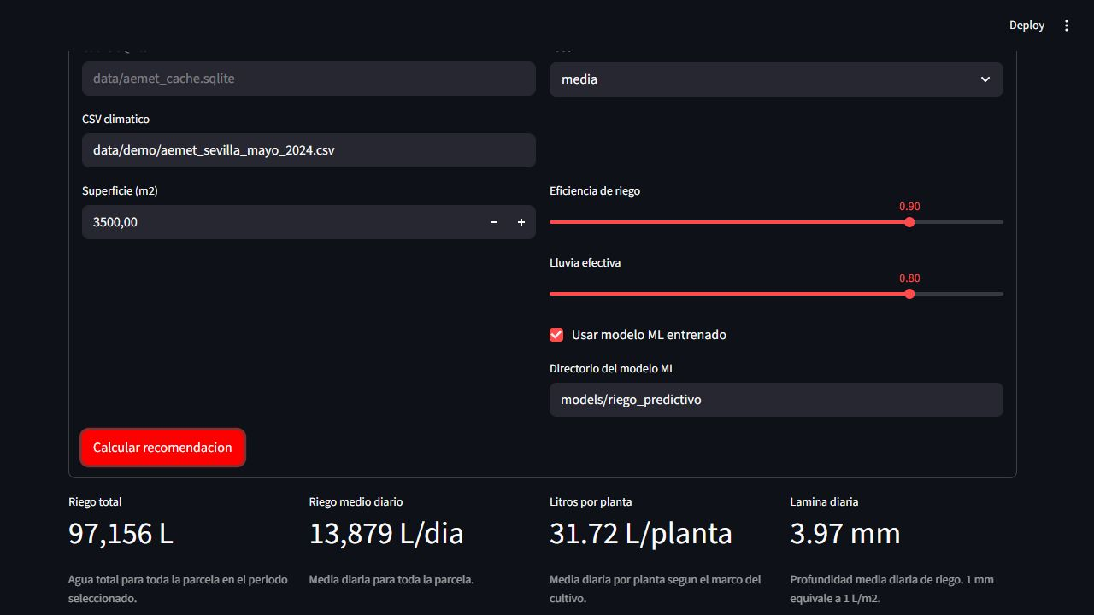
RESULTADOS DE DEMO
La app devuelve una recomendación entendible para el cliente.
97.156 L
13.879 L/día
Riego total
Riego medio diario
toda la parcela · 7 días
media para la parcela
31,72 L/planta
3,97 mm
Litros por planta
Lámina diaria
media diaria por planta
1 mm = 1 L/m2
Predicción ML: 97.160 L, prácticamente alineada con el cálculo agronómico.
Escenario: olivar, Sevilla Aeropuerto, 3.500 m2, primera semana de mayo de 2024
12

Slide 13
VALIDACIÓN
El prototipo es reproducible: código, pruebas, datos de demo y repositorio.
26
CSV
GitHub
MD/JSON
pruebas OK
demo estable
control de versiones
exportación
unittest
sin saturar AEMET
main actualizado
informes descargables
Qué validan los tests
Qué valida la demo
cálculo diario, lluvia efectiva, ET0, cultivos, exportaciones, dataset ML, predicción y selector de estaciones.
el flujo completo desde datos climáticos hasta recomendación final en litros.
Última validación conocida: Ran 26 tests · OK
13

Slide 14
LIMITACIONES
La defensa es más sólida cuando separa prototipo, mejora futura y validación real.
IoT
no implementado
mejora futura si se incorporan sensores
BigQuery
no desplegado
solo referencia para futura versión cloud
Goteros
fuera de alcance
se calcula necesidad hídrica, no hidráulica
Suelo
sin protagonismo
no se pide al usuario en el flujo principal
Campo real
pendiente
requiere riegos aplicados y producción
Frase clave: prototipo funcional, no producto comercial validado en campo
14

Slide 15
EVOLUCIÓN FUTURA
El salto comercial depende más de datos reales que de rehacer la base técnica.
1
2
3
4
Calibración
Predicción futura
Servicio cloud
Valor comercial
recoger riegos reales, estado del cultivo y producción
añadir previsión meteorológica y campañas completas
usuarios, parcelas, histórico y despliegue escalable
informes, alertas, ahorro estimado y validación agronómica
La estructura actual ya permite ampliar: cambiar la etiqueta del modelo por datos reales de campo.
Roadmap: de prototipo académico a servicio predictivo calibrado
15

Slide 16
CIERRE
El objetivo general queda cumplido a nivel de prototipo funcional y defendible.
1.
Convierte datos AEMET en una recomendación de riego.
2.
Explica el resultado en litros, litros por planta y mm.
3.
Compara cultivos bajo las mismas condiciones.
4.
Integra ML como capa predictiva ampliable.
5.
Reconoce los límites: sin validación real de campo todavía.
Mensaje final: no se vende una caja negra; se defiende un sistema trazable que puede evolucionar con datos reales.
Conclusión: base técnica preparada para evolucionar
16

Slide 17
REFERENCIAS IEEE
Fuentes utilizadas para sostener el marco técnico.
[1] Agencia Estatal de Meteorología, "AEMET OpenData," Gobierno de España. [En línea]. Disponible en: https://www.aemet.es/es/datos_abiertos/AEMET_OpenData.
[2] R. G. Allen, L. S. Pereira, D. Raes y M. Smith, "Crop evapotranspiration - Guidelines for computing crop water requirements," FAO Irrigation and Drainage Paper 56, 1998.
[3] G. H. Hargreaves y Z. A. Samani, "Reference crop evapotranspiration from temperature," Applied Engineering in Agriculture, vol. 1, no. 2, pp. 96-99, 1985.
[4] TensorFlow, "Install TensorFlow with pip," TensorFlow. [En línea]. Disponible en: https://www.tensorflow.org/install/pip.
[5] Keras, "Getting started with Keras," Keras. [En línea]. Disponible en: https://keras.io/getting_started/.
[6] Streamlit, "Streamlit documentation," Streamlit. [En línea]. Disponible en: https://docs.streamlit.io/.
[7] K. Schwaber y J. Sutherland, "The Scrum Guide," Scrum Guides, nov. 2020.
[8] Parlamento Europeo y Consejo de la Unión Europea, "Regulation (EU) 2024/1689," Diario Oficial de la Unión Europea, 2024.
Formato IEEE resumido para diapositiva; detalle completo en la memoria
17

